Slide 1

Sesión 3
Tutorias de Matlab 2

Slide 2

Agenda
Sort
For/while
Funciones
Pasar de matemáticas a código
Tic, toc
Graficacion
Vector vs For
Diferenciación e integracion

Slide 3
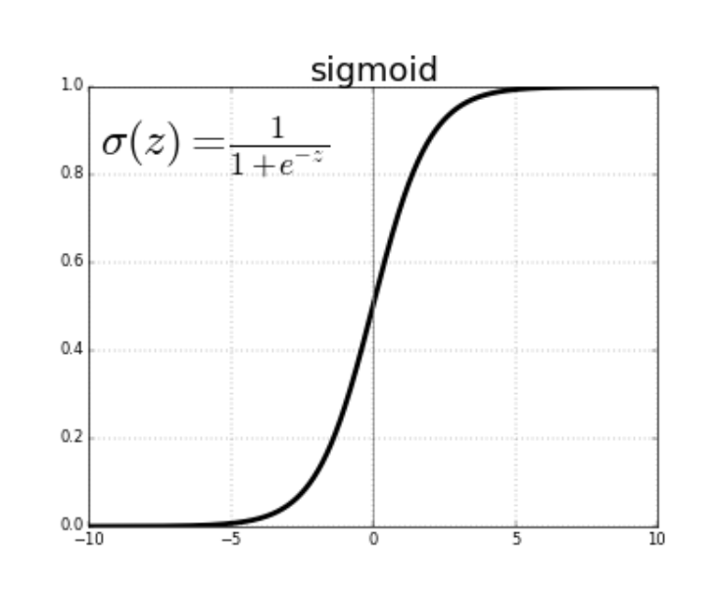
De mates a código

